Slide 1
Nuovo Portale Antidoti
Breve Manuale d’Istruzioni

Slide 2
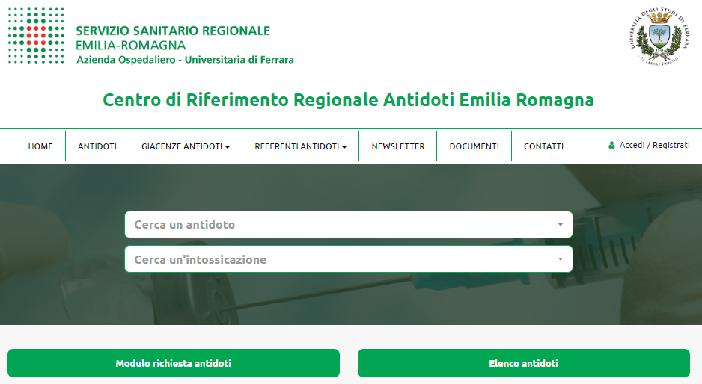
Sezione di Libero Accesso
Notes:
Una delle novità del nuovo portale è data dalla possibilità di utilizzare i due motori di ricerca per trovare un antidoto e consultarne la scheda, ed anche per le intossicazioni: scrivendo ad esempio «piombo» compaiono tutti gli antidoti utilizzati per tale intossicazione.

Slide 3
Sezione di Libero Accesso
Notes:
Una delle novità del nuovo portale è data dalla possibilità di utilizzare i due motori di ricerca per trovare un antidoto e consultarne la scheda, ed anche per le intossicazioni: scrivendo ad esempio «piombo» compaiono tutti gli antidoti utilizzati per tale intossicazione.

Slide 4
Sezione di Libero Accesso
Notes:
Una delle novità del nuovo portale è data dalla possibilità di utilizzare i due motori di ricerca per trovare un antidoto e consultarne la scheda, ed anche per le intossicazioni: scrivendo ad esempio «piombo» compaiono tutti gli antidoti utilizzati per tale intossicazione.

Slide 5
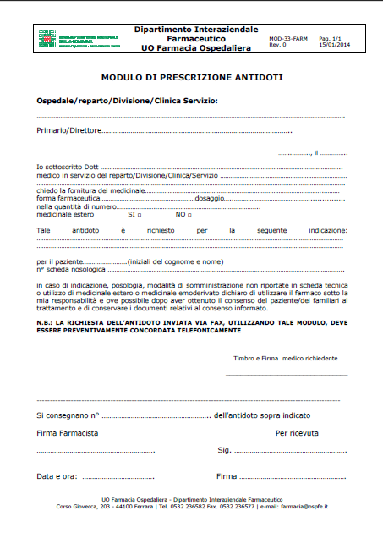
Sezione di Libero Accesso
Notes:
La principale novità del nuovo portale è il tasto MODULO RICHIESTA ANTIDOTI: premendolo si può visionare o scaricare il suddetto modulo.

Slide 6
Sezione per Farmacisti e Medici
Notes:
Per registrarsi o effettuare l’accesso, cliccare su «Accedi/Registrati»

Slide 7
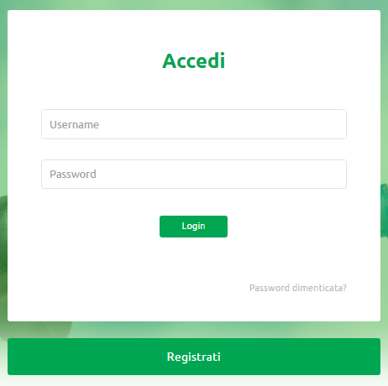
Registrazione Nuovi Utenti

Slide 8
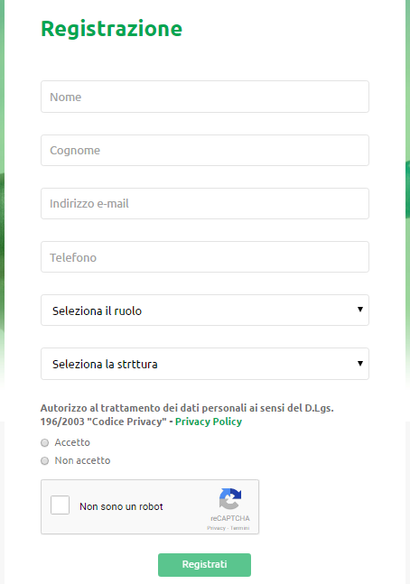
Notes:
Inserire nome, cognome, indirizzo e-mail

Slide 9
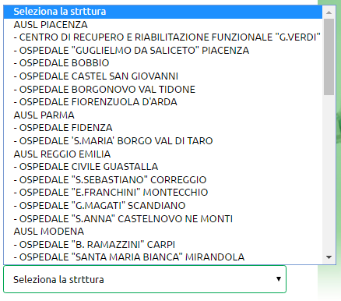
Notes:
Selezionare ruolo (Farmacista o Medico) e la struttura di appartenenza.
Cliccare su «registrati»

Slide 10
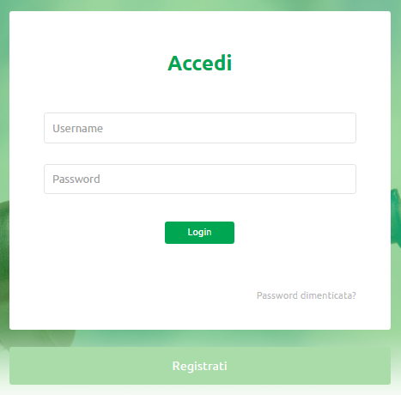
Accesso Utenti Registrati
Notes:
Una volta registrati, inserire Username e Passwors e premere «Login»

Slide 11
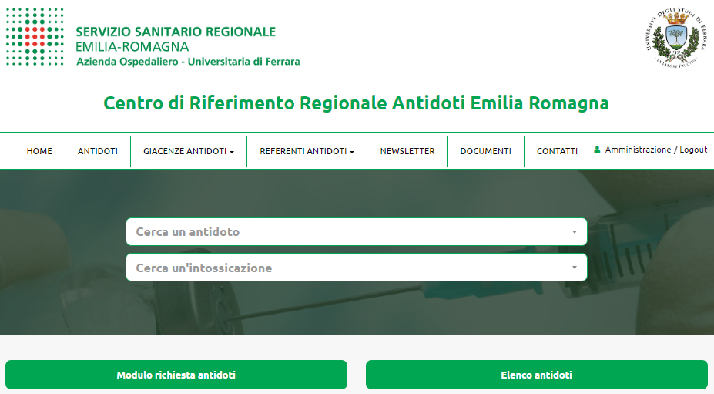
Accesso Utenti Registrati
Notes:
La schermata è la stessa, ma per entrare nell’area riservata e modificare le giacenze ed inserire le intossicazioni, premere «Amministrazione»

Slide 12
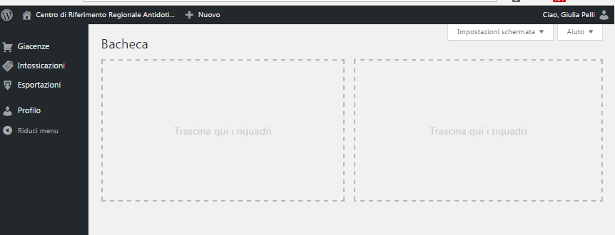
Accesso Utenti Registrati
Notes:
Questa è la schermata che appare una volta effettuato il login e cliccato su «amministrazione»

Slide 13
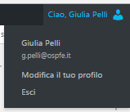
Accesso Utenti Registrati Modifica Profilo
Notes:
Cliccando sul proprio nome in alto a destra e successivamente su «Modifica il tuo profilo», o direttamente su «Profilo» a sinistra, si possono modificare i propri dati (vedi slides successive)

Slide 14
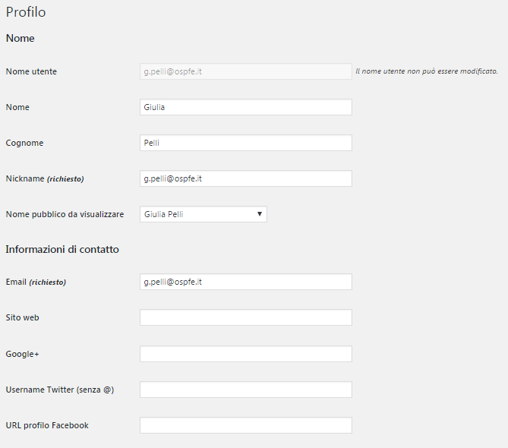
Accesso Utenti Registrati Modifica Profilo

Slide 15
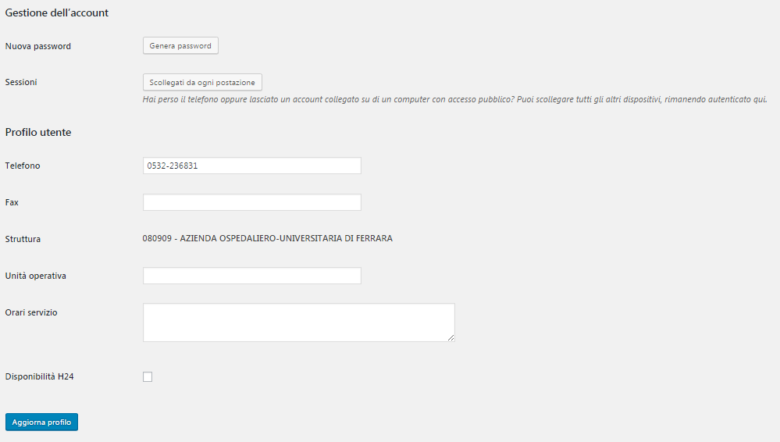
Accesso Utenti Registrati Modifica Profilo
Notes:
Qui si può inserire numero di telefono, struttura, orari servizio.
Si può inoltre cambiare la propria password.

Slide 16
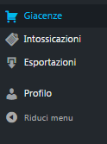
Accesso Utenti Registrati Giacenze
Notes:
Per modificare o inserire nuove giacenze, cliccare su «giacenze» a sinistra

Slide 17
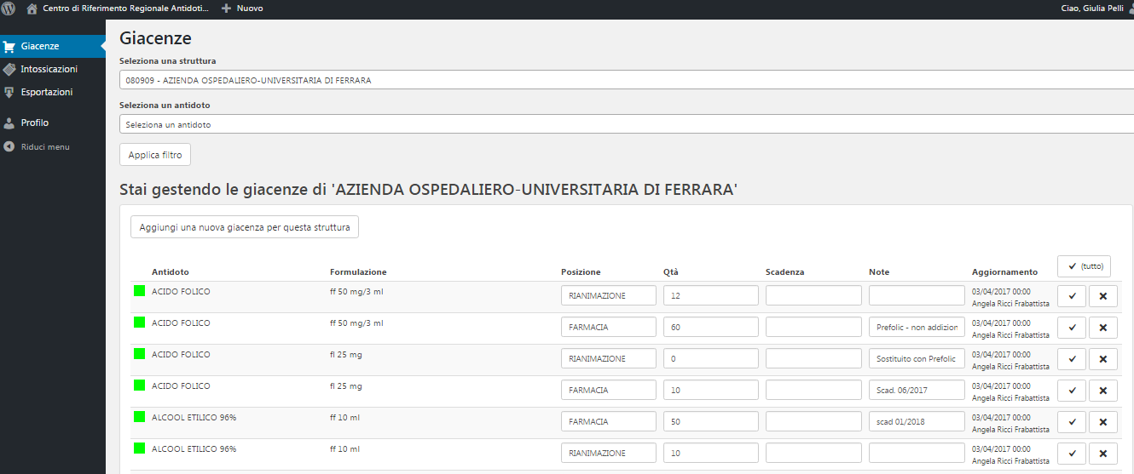
Accesso Utenti Registrati Giacenze
Notes:
Selezionare la struttura di appartenenza.
Se non si seleziona alcun antidoto appare l’elenco completo di tutti gli antidoti in giacenza.
Si può facilmente modificarne posizione e quantità, si può inserire la scadenza ed eventuali note.
Una volta effettuate le modifiche, premere il segno di spunta per salvarle. La X serve ad eliminare la riga dell’antidoto.
→ La novità è il tasto con il simbolo di spunta seguito da «tutto». Premendolo, si confermano automaticamente tutte le quantità già inserite (tutti i semafori diventano verdi)

Slide 18
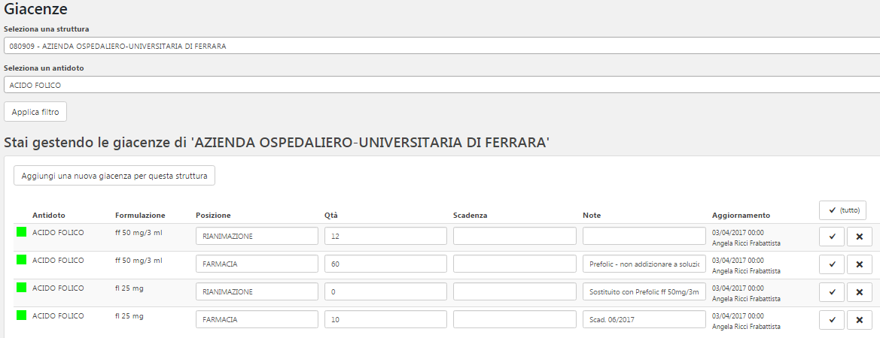
Accesso Utenti Registrati Giacenze
Notes:
E’ possibile inoltre fare una selezione per singolo antidoto.

Slide 19
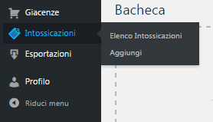
Accesso Utenti Registrati Intossicazioni
Notes:
Per modificare o inserire una nuova intossicazione o vedere quelle già inserite, cliccare su «giacenze» a sinistra

Slide 20
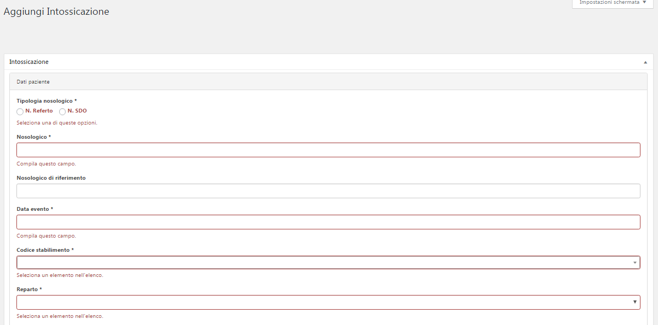
Accesso Utenti Registrati Intossicazioni
Notes:
Una volta premuto aggiungi, si apre la scheda d’inserimento intossicazioni (di cui vi verrà fornito un ulteriore tutorial quanto prima)

Slide 21
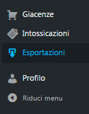
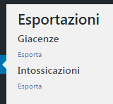
Accesso Utenti Registrati Esportazioni
Notes:
Vi è infine la possibilità di esportare giacenze ed intossicazioni in formato excel

